Slide 1
Università degli Studi di Teramo
CORSO DI LAUREA IN SERVIZI GIURIDICI
Elementi di statistica economica
a.a. 2024-2025
Lezione 06
prof. Letizia Bani
lbani@unite.it

Slide 2
NUMERI INDICI:
l’evoluzione dei fenomeni
nel tempo e nello spazio

Slide 3

Molto spesso si è interessati a confrontare (nel tempo, nello spazio, ecc…) grandezze economiche, sociali e demografiche, al fine di far emergere le tendenze di fondo dei fenomeni. Di grande importanza soprattutto in campo economico (i più noti sono quelli utilizzati per determinare l’aumento del costo della vita "inflazione"), sono particolari rapporti statistici che misurano la variazione dell’intensità di un fenomeno in situazioni temporali o spaziali diverse.
sono dei particolari rapporti statistici che permettono un più immediata comparazione tra gli aggregati
Numeri indici
vengono utilizzati per studiare come un determinato fenomeno si evolve nel tempo oppure da un luogo ad un altro

Slide 4
I numeri indici sono utilizzati per studiare l’evoluzione temporale o le differenze territoriali di un fenomeno di interesse. Il fenomeno è osservato in corrispondenza di diversi istanti temporali o riferimenti territoriali, così da costituire una serie storica.
Si definisce serie storica temporale o territoriale una sequenza di osservazioni y1, y2, …, yt, …, yT, di un fenomeno Y osservato in corrispondenza rispettivamente di T tempi o riferimenti territoriali (es. rilevazione mensile dei salari, rilevazione annuale del prodotto interno lordo di un paese, rilevazione giornaliera dei prezzi dei titoli azionari, stranieri per mille residenti per ripartizione geografica, …).
Per misurare l’entità delle variazioni in una serie storica e istituire confronti, si possono effettuare dei rapporti tra coppie di valori della serie. Tali rapporti vengono denominati numeri indici semplici. Si parlerà di numero indice complesso (o sintetico) quando si sintetizzano con un unico indice statistico le variazioni registrate contemporaneamente da più serie.

Slide 5
Caso 1
Dal 2004 al 2008 in Italia le famiglie che hanno contratto un mutuo ad un tasso variabile per l’acquisto della casa hanno visto crescere la rata mensile del loro mutuo in modo considerevole a causa dell’innalzamento dei tassi di interesse.
Come possiamo valutare l’entità delle variazioni della rata del mutuo negli ultimi cinque anni?
Caso 2
Si vuole confrontare i valori del PIL pro-capite ai prezzi di mercato in quattro regioni : Piemonte, Lombardia, Campania, Lazio.
Come possiamo valutare l’entità delle variazioni del PIL a prezzi di mercato tra le quattro regioni ?

Slide 6
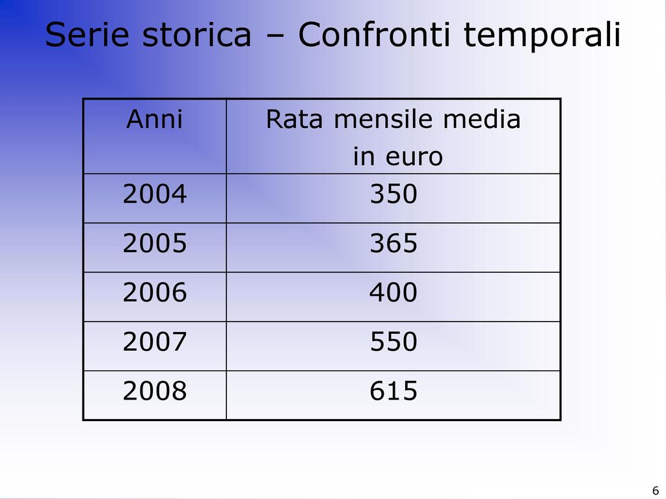
Il problema (CASO I) che si pone è quello di confrontare un fenomeno economico (la rata mensile del mutuo) in diversi istanti temporali (gli ultimi cinque anni)
L’informazione statistica che si deve avere a disposizione è quindi una serie storica delle rate mensili del mutuo (in effetti quello che rileviamo è una media delle rate di tutte le famiglie italiane che hanno contratto il mutuo) supponiamo valutate a gennaio di ogni anno dal 2004 al 2008.

Slide 7
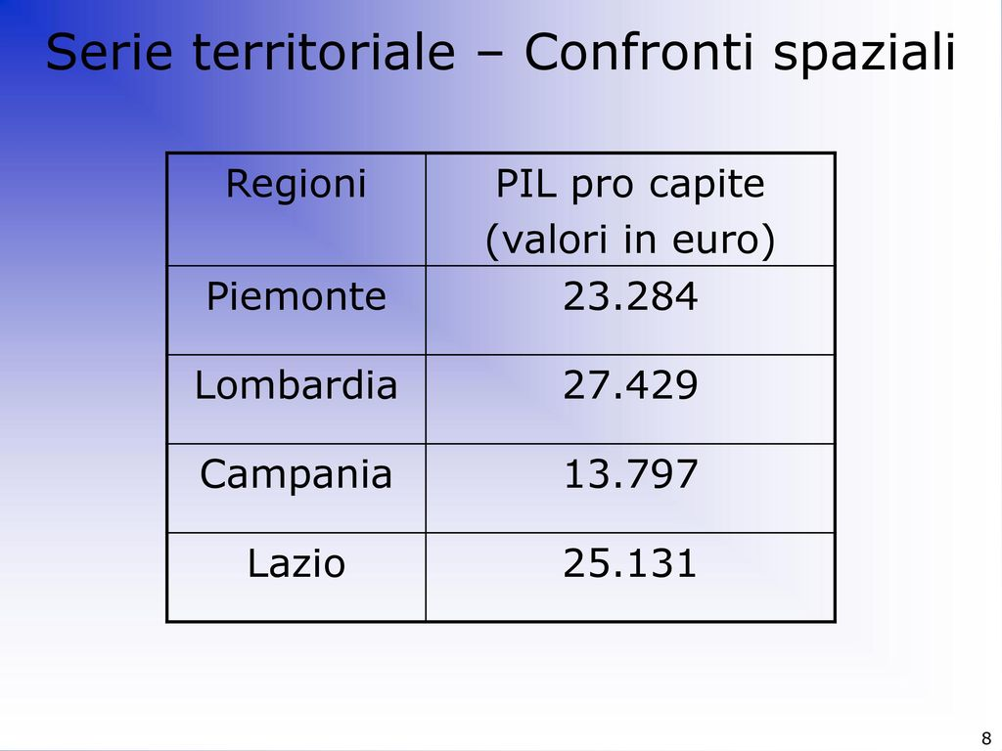
Il problema (CASO II) che si pone è quello di confrontare un fenomeno economico (il valore del PIL) in diversi luoghi (le quattro regioni italiane).
L’informazione statistica di cui si deve disporre è quindi una serie territoriale dei valori del PIL pro capite nelle regioni considerate.
In entrambi i casi proposti la variazione della serie può essere valutata tramite l’ausilio dei numeri indice.
I numeri indici sono particolari rapporti statistici calcolati per misurare le variazioni relative di un fenomeno in diverse situazioni di tempo o di luogo.

Slide 8

Il numero indice generalmente permette di valutare immediatamente le variazioni (o, detto in termini più generali, le “differenze”) tra 2 “momenti” (o il territori) che stiamo analizzando, consentendo un rapido confronto tra i differenti aggregati.
I numeri indici semplici si costruiscono rapportando due valori della serie storica del fenomeno, dei quali quello posto al denominatore, detto base degli indici, viene assunto come termine di confronto.
L’indice relativo alla situazione base è generalmente posto uguale a 1 oppure a 100 (quando tutti i numeri indici sono moltiplicati per 100).
Gli indici così costruiti si utilizzano per analizzare variazioni relative del fenomeno di interesse nel tempo (numeri indici temporali) o nello spazio (numeri indici territoriali).
Nel caso di serie territoriali, il valore assunto come base sarà fisso e corrisponderà all’unità territoriale di riferimento.
Nel caso di numeri indici temporali, il valore assunto come base può essere mantenuto fisso oppure può cambiare di volta in volta riferendosi ad esempio al periodo che precede immediatamente quello relativo al valore posto al numeratore

Slide 9
! Osservazioni
I numeri indici non sono mai negativi;
sono inferiori a 100 quando il valore al numeratore è inferiore a quello base, rispetto al quale quindi si registra una variazione negativa;
sono maggiori di 100 quando si registra una variazione positiva rispetto al valore base;
sono uguali a 100 quando il fenomeno è costante.
  Essendo numeri puri (un numero che non rappresenta una grandezza e quindi non è espresso in qualche unità di misura) è possibile effettuare confronti tra variazioni di fenomeni diversi

Slide 10
Scelgo come situazione «base» l’anno 1994
Scelgo come situazione «corrente» l’anno 2002
La popolazione italiana tra
il 1994 ed il 2002 è cresciuta nella misura dello 0,3%
_{Popolazione anno 2002}
_{57,321,070}
=
=
=
1,003
x 100
100,3
_{Popolazione anno 1994}
_{57,138,489}
Sottraendo 100 agli indici percentuali si ottengono le variazioni relative percentuali

Slide 11
Indicando con p₀ il prezzo di un bene (o di un servizio) nel tempo preso come base, e con p_{t} il prezzo dello stesso bene (o servizio) al tempo “t”, un generico numero indice che esprima la variazione del prezzo tra l’anno t e l’anno preso come base sarà sintetizzato dalla formula:
Tale indice sarà maggiore o minore di 1 a seconda che il prezzo nell’anno t sia maggiore o minore rispetto a quello dell’anno preso come base;
solitamente, per rendere le informazioni più leggibili, tali numeri indici vengono moltiplicati per 100.
I numeri indici così costruiti descrivono la variazione relativa tra l’anno t e l’anno scelto come base; essi, inoltre, si configurano come “puri numeri”, nel senso che sono svincolati dall’unità di misura nella quale è espresso il fenomeno originario. Inoltre, per definizione, sono sempre positivi.

Slide 12
Classificazione dei numeri indici
Le categorie principali di indici, nell’ambito economico, sono quelle dei prezzi, delle quantità e dei valori.
Una prima distinzione tra numeri indici è operata rispetto al numero dei fenomeni analizzati. Infatti, si distingue tra:
qualora l’obiettivo sia fissato sulla variazione del prezzo (o della quantità) di un singolo bene (o servizio) in due “situazioni” differenti e quindi mettono a confronto le grandezze o le intensità di uno stesso fenomeno in due o più situazioni diverse di tempo o di luogo rispetto ad una situazione base
numeri indici semplici
(o elementari)
qualora l’obiettivo sia quello di descrivere in modo sintetico la variazione di un gruppo di n beni e/o servizi simultaneamente e sinteticamente, in due “situazioni” differenti
oppure l’andamento nel tempo di un fenomeno di natura multivariata (es. il costo della vita, l’andamento della borsa), o di un fenomeno osservabile solo indirettamente per mezzo di un sistema di indicatori eterogenei (es. qualità della vita).
numeri indici complessi

Slide 13
Quale tipo di numeri indici utilizzare?
L’obiettivo è fissato sulla variazione del prezzo (o della quantità) di un singolo bene (o servizio) in due “momenti” differenti
Numeri indici semplici
se invece l’obiettivo è quello di descrivere in modo sintetico la variazione, ad esempio, di un gruppo di n beni e/o di n servizi contemporaneamente, elencati in una serie storica multipla, in due “circostanze” differenti
Numeri indici complessi

Slide 14
Numeri indici semplici

Slide 15
I numeri indici semplici consentono di confrontare le intensità di uno stesso fenomeno in:
tempi diversi
luoghi diversi
situazioni diverse
Essi si costruiscono ponendo al denominatore un’intensità della stessa natura del fenomeno che è al numeratore, scelta come intensità base e riferita ad un dato tempo o situazione.
Generalmente tali rapporti sono espressi in termini percentuali.
La base scelta costituirà il termine di confronto per le variazioni subite (nel tempo, luogo o situazione) dall’intensità posta al numeratore.

Slide 16


Un numero indice semplice è il rapporto tra due numeri.
Ad esempio:
la popolazione residente in Italia ammontava a 58.462.375 unità al 1º gennaio 2005, diventate poi 58.751.711 al 1º gennaio 2006 e 59.131.287 al 1º gennaio 2007; il numero indice che misura l'incremento dal 2005 al 2007 è:
x 100 = 101,14
ovvero la popolazione residente è aumentata dell'1,14%
        la popolazione residente nella Lombardia e nella Campania al 1º gennaio 2007 ammontava, rispettivamente, a 9.545.441 ed a 5.790.187; il numero indice:
x 100 = 164,86
ci dice che, al 1º gennaio 2007, la popolazione residente della Lombardia superava quella della Campania del 64,86%.

Slide 17
LA BASE DEI NUMERI INDICI
A seconda della base, ossia della misura rispetto alla quale si effettua il confronto, si hanno:
se ciascuna intensità è rapportata ad un’unica intensità che resta costante
numeri indici semplici a base fissa
il denominatore scelto è sempre uguale ad una stessa intensità base (ad es. l’ammontare della popolazione di un dato anno come denominatore dei diversi ammontare della popolazione in vari anni)
quando il confronto è tra i differenti anni ed un solo anno è scelto come base (che rimane sempre la stessa)
Ad esempio confrontare il prezzo del pane a Roma e Milano rispetto al prezzo del pane a Firenze
p₂₀₂₁
p₂₀₂₀
Oppure confrontare il prezzo del pane a Roma nel 2021 e nel 2020 rispetto al prezzo del pane a Roma nel 2019
p₂₀₁₉
p₂₀₁₉

Slide 18
Numeri indici semplici a base fissa
Per definire i numeri indici semplici è necessario considerare una serie temporale o territoriale di un dato fenomeno X, di termine generale xt, con t = 0, 1, 2, ..., n.
I numeri indici elementari a base fissa sono il rapporto percentuale tra i dati osservati in una serie di occasioni, con il dato già osservato in una occasione di riferimento
Supponendo una base fissa a t = 0, essi sono del tipo:

Slide 19
Esempio di calcolo di numero indice temporale a base fissa

Slide 20
tutte le misure sono espresse in indici calcolati a partire da una base comune che si pone pari a 100 (iscritti nel 2014)
*Nel 2019 rispetto al 2014 gli iscritti sono aumentati del 26%
**Nel 2016 rispetto al 2014 gli iscritti sono diminuiti del 8%
₀I₁ = (65/65)x100= 100 ₀=2014 ₁=2014
Il numero indice a base fissa esprime la variazione percentuale tra il dato corrente ("x_{t}") ed il dato di riferimento ("x₀")
₀I₂ = (72/65)x100= 111 ₀=2014 ₂=2015
₀I₆ = (82/65)x100= 126 ₀=2014 ₆=2019

Slide 21
Esempio di calcolo di numero indice spaziale
Facendo riferimento al Sud e Isole, il risultato si legge così: in media nell'anno 2000 una famiglia dell'italia meridionale ha speso mensilmente 74,2 euro contro i 100,0 spese da una famiglia del nord, ovvero ha speso il 25,8 % in meno.

Slide 22

ESEMPIO 1 – Costruzione di numeri indici a base fissa
Si supponga di aver rilevato su un gruppo di individui lo stipendio annuo il quale, negli anni considerati, è risultato il seguente (dati espressi in euro): 10.000; 11.500; 12.000; 12.800; 14.000; 16.500.
Costruire la serie di numeri indici a base fissa, scegliendo come anno base il primo anno considerato (anno 0).
E così, ad esempio, il numero indice in base 0 all’anno 3 sarà:

Slide 23
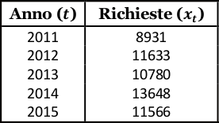
Serie storica delle richieste di cittadinanza
Calcolare il numero indice a base fissa (2013=100) per l’anno 2015
Calcolare il numero indice a base fissa (2013=100) per l’anno 2011
Soluzione
₂₀₁₃I₂₀₁₅
11.566
L’anno base non necessariamente deve essere
l’anno di partenza di una serie storica
=
x100 = 107,3
10.780
₂₀₁₃I₂₀₁₁
8.931
x100 = 82,8
Nel 2011 abbiamo avuto il 17,2% di richieste in meno rispetto al 2013
=
10.780

Slide 24
CAMBIAMENTO DI BASE
Talvolta in tali indicatori può risultare conveniente o doveroso cambiare base, in particolare quando la serie storica abbraccia lunghi periodi di tempo. In tali casi si deve utilizzare un particolare indicatore, denominato Coefficiente di raccordo, formato dal rapporto tra la vecchia base e la nuova:
dove x_{v} rappresenta la vecchia base e x_{n} rappresenta la nuova base
Così operando si potrà immediatamente riportare l’intera serie con la nuova base:
Numero Indice (base fissa xn)
dove con I_{i} si indica il Numero Indice (base fissa x_{v})

Slide 25
da una base fissa → ad una differente base fissa
Esempio: da base 1982 a base 1985
Nuova serie (con base 1985=100) = Coefficiente di raccordo x vecchia serie (1982=100)
Coefficiente di raccordo = vecchia base = 21 =1,5
Se conosciamo i valori originali
nuova base 14
Coefficiente di raccordo = 100 = 100 = 1,499
Se conosciamo solo i numeri indice
₈₂I₈₅ 66,7

Slide 26
da una base fissa → ad una differente base fissa
Se conosciamo solo i numeri indice
Per passare da una serie di numeri indici a base fissa a una serie con una nuova base fissa (riferita però ad un tempo contenuto anche nella precedente serie) si divide ogni numero indice per il numero indice del periodo preso come nuova base e si moltiplica per 100.
Coefficiente di raccordo
x vecchia serie
100 = (vecchia base)
x 97,1
= 88,8
109,4 = (nuova base)

Slide 27
se ciascuna intensità è rapportata a quella del termine precedente
numeri indici semplici a base mobile (o concatenati)
la base cambia al variare del tempo o luogo che stiamo analizzando
il denominatore varia e corrisponde all’anno, luogo o situazione (posti tutti in ordine di successione) precedente a quella dell’intensità posta al numeratore

Slide 28
Numeri indici semplici a base mobile
Per analizzare l’andamento di un fenomeno si può confrontare la sua intensità in un periodo con quella nel periodo immediatamente precedente. I numeri indici semplici a base mobile (o concatenati) se ciascuna intensità è rapportata a quella del termine precedente, e sono del tipo:
Iscritti
Anni
classe
Numero Indice
terza
*Nel 2016 rispetto al 2015 gli iscritti sono diminuiti del 17%
**Nel 2017 rispetto al 2016 gli iscritti sono aumentati del 25%
2014
65
2015
72
111
=72/65*100
2016
60
83
*
=60/72*100
2017
75
125
**
=75/60*100
2018
83
111
=83/75*100
₂₀₁₆I₂₀₁₇ = (75/60)x100= 125 _{t}=2017 _{t-1}=2016
2019
82
99
=82/83*100

Slide 29
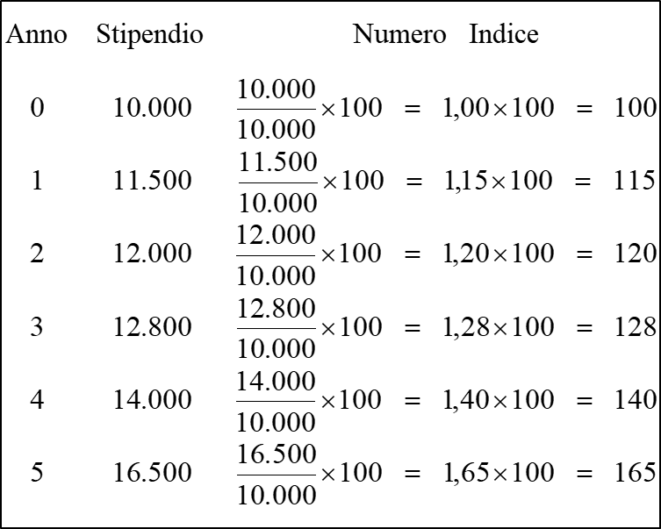
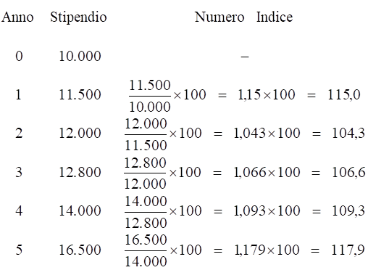
ESEMPIO 2 – Costruzione di numeri indici a base mobile
Come è possibile notare, i numeri indici calcolati negli Esempi 1 e 2 rispondono ad esigenze molto differenti:
quelli a base fissa permettono di confrontare ognuno degli anni con una situazione scelta come base (e dunque, indirettamente, anche tra loro, visto che il “denominatore” è sempre lo stesso);
quelli a base mobile vengono costruiti quando l’obiettivo è quello di confrontare ogni valore con quello immediatamente precedente.

Slide 30
Da notare che i numeri indici a base mobile possono iniziare solo un periodo dopo l'avvio della serie. Talvolta il primo dato della base mobile si pone uguale a 100

Slide 31
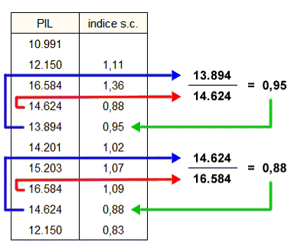
Nella seguente tabella è rappresentata una serie di valori distribuiti nel tempo
2000
2001
2002
2003
L'indice semplice a base mobile mostra l'incremento o il decremento della grandezza rispetto al periodo precedente.
2004
2005
2006
2007
2008
2009

Slide 32
Differenze tra Numeri Indice a Base Fissa e Base Mobile
Calcolare gli indici è abbastanza semplice e dovrebbe essere così anche per il loro utilizzo, vediamo quindi quando è meglio usare l’uno piuttosto che l’altro.
I numeri indice a base fissa mostrano l’andamento del fenomeno nel medio e lungo periodo. Se si rappresentano con un grafico a linee sarà intuitivo notare se nel corso del tempo il fenomeno si è alzato e/o abbassato mostrandone l’andamento.
I numeri indice a base mobile, mostrano l’andamento del fenomeno nel breve e periodo, anzi analizzano esattamente la variazione rispetto al periodo precedente.
La rappresentazione grafica risulta differente in quanto spesso la linea va a zig-zag.

Slide 33
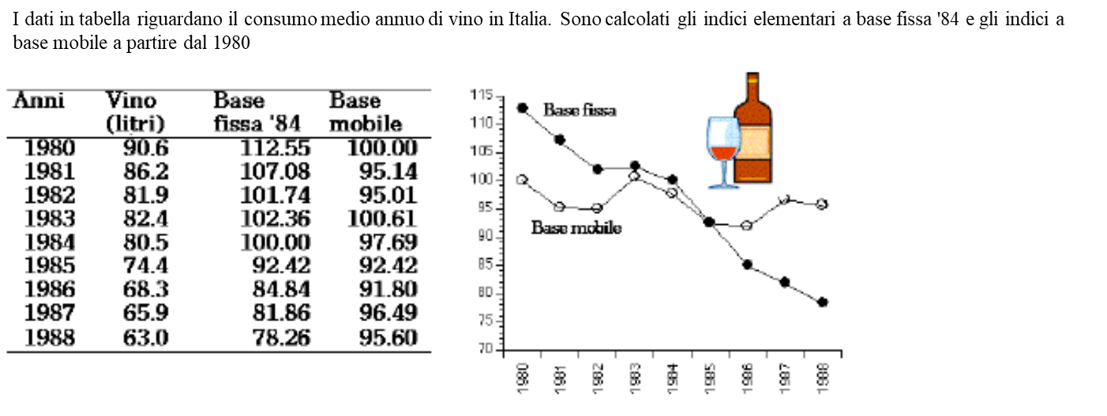

Slide 34
Proprietà dei numeri indici semplici
Identità
Reversibilità delle basi (o delle situazioni)
Transitività delle basi o circolarità

Slide 35
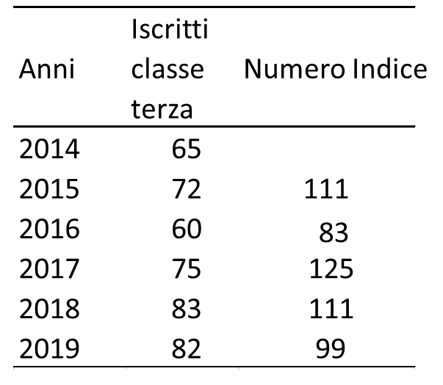
Identità
Se si confronta una situazione temporale con se stessa il numero indice è pari a 1.
x_{i} = x_{j} = 60 _{i}=2016 _{j}=2016
₂₀₁₆I₂₀₁₆ = (60/60) = 1
Nel caso del prezzo di un bene, il numero indice relativo al tempo 1 calcolato prendendo come base il medesimo tempo 1 è, per definizione, uguale ad 1(o 100); infatti:

Slide 36
Reversibilità delle basi (o delle situazioni)
Infatti, esplicitando gli indici:
il numero indice relativo al tempo 1 calcolato prendendo come base il tempo 0 sarà uguale al reciproco del numero indice relativo al tempo 0 calcolato prendendo come base il tempo 1; infatti:
Una conseguenza di questa proprietà è il poter passare da una serie di indici a base fissa ad una serie di indici a base mobile, dividendo ogni termine per quello che lo precede, e da una serie di indici a base mobile alla serie a base fissa al tempo 0, moltiplicando progressivamente fra loro gli indici a base mobile dal tempo zero al tempo t. Questa operazione prende il nome di concatenamento degli indici a base mobile

Slide 37
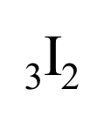
Transitività delle basi o circolarità
dato un numero indice ₁I₂ (che rappresenta la variazione del prezzo di un bene – o di un servizio – tra il tempo 2 e il tempo 1 scelto come base) è possibile cambiare la base di tale numero indice moltiplicandolo per un altro numero indice riferito al tempo 1 ma avente come base la base desiderata.
ad esempio, volendo cambiare la base del precedente numero indice ₁I₂ dal tempo 1 al tempo 3 sarà possibile farlo moltiplicando tale numero indice per il numero indice al tempo 1 in base 3 (₃I₁), come di seguito dimostrato:
p₂
p₁
p₂
₃I₂
=
x
=
p₁
p₃
p₃

Slide 38
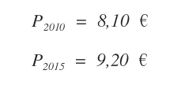
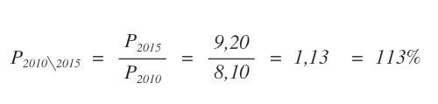
Altri esempi sui numeri indici semplici
Indice semplice dei prezzi
L’indice semplice dei prezzi del tempo corrente (t) rispetto a quello base (0) è dato dal rapporto tra il prezzo corrente e quello al tempo base
Nel 2010 il prezzo per 1 kg di formaggio è di 8,10 euro
Nel 2015 il prezzo dello stesso formaggio è di 9,20 euro
A Roma il prezzo per 1 kg di formaggio è di 8,10 euro
A Milano il prezzo dello stesso formaggio è di 9,20 euro
L’indice di prezzo del formaggio è il seguente:
Tra il 2010 ed il 2015 il prezzo del formaggio è aumentato del 13%
A Milano il formaggio costa il 13% in più rispetto a Roma

Slide 39
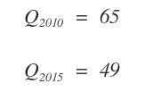
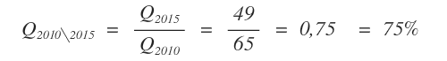
Indice semplice delle quantità
L’indice semplice delle quantità del tempo corrente (t) rispetto a quello base (0) è dato dal rapporto tra la quantità corrente e quella al tempo base
Nel 2010 sono stati esportati 65 quintali di formaggio
Nel 2015 sono stati esportati 49 quintali di formaggio
L'indice semplice delle quantità di formaggio è il seguente:
Poiché il valore dell'anno base è considerato pari a cento (100), in questo caso si può affermare che le quantità di formaggio sono diminuite del 25% ( 100%-75% )

